Slide 1
تاثیر بازآرایی بر قابلیت استفاده
محمدعلی سلیمانی

Slide 2
مطالب
تعاریف
  بازآرایی
  قابلیت استفاده
آزمایش تجربی
  نرم‎افزار
  شرکت‎کنندگان
  فرآیند اجرای آزمایش تجربی
  نتایج آزمایش تجربی

Slide 3
مطالب
تعاریف
  بازآرایی
  قابلیت استفاده
آزمایش تجربی
  نرم‎افزار
  شرکت‎کنندگان
  فرآیند اجرای آزمایش تجربی
  نتایج آزمایش تجربی

Slide 4

بازآرایی
Refactoring
Notes:
Performance
security
usability

Slide 5
قابلیت استفاده
کارایی
اثربخشی
رضایت‎مندی
مدت زمان انجام کارها
درصد صحت و درستی انجام کارها
میزان رضایت کاربر پس از انجام کار

Slide 6
چرا قابلیت استفاده؟
رضایت از محصول
اعتماد به محصول
وفاداری
راحتی استفاده از محصول
Notes:
کاهش هزینه پشتیبانی، کاهش زمان آموزش

Slide 7
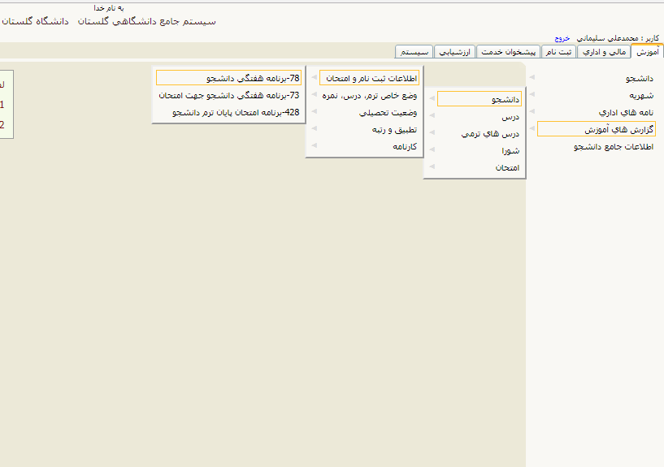
مثال

Slide 8
مطالب
تعاریف
  بازآرایی
  قابلیت استفاده
آزمایش تجربی
  نرم‎افزار
  شرکت‎کنندگان
  فرآیند اجرای آزمایش تجربی
  نتایج آزمایش تجربی

Slide 9
آزمایش تجربی
21
49
2
بازآرایی
شرکت‎کننده
برنامه تحت وب
Notes:
در مقاله ای که ارائه میدم، یک آزمایش تجربی طراحی شده برای این که تاثیر بازآرایی بر قابلیت استفاده مشخص شه.

Slide 10
نرم‎افزار
Zencart
فروشگاه آنلاین
WeBid
مزایده آنلاین
Notes:
دو نرم‎افزار متن باز

Slide 11
شرکت‎کنندگان
مشخصات | تعداد | گروه
رشته مرتبط کامپیوتر | 27 | گروه 1
رشته غیر مرتبط | 22 | گروه 2

Slide 12
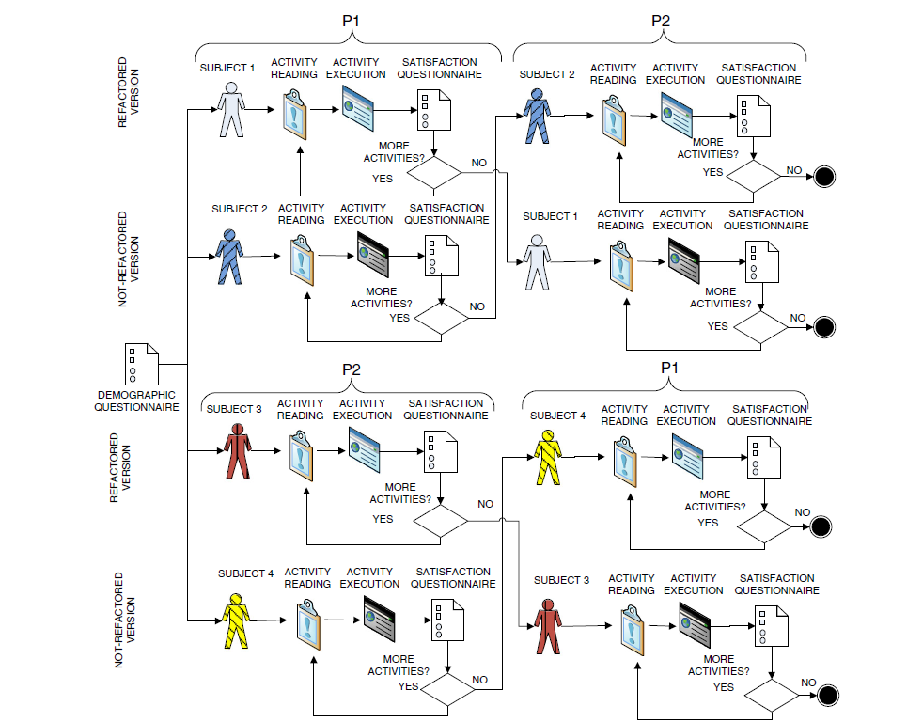
Notes:
پلاگین

Slide 13
نتایج آزمایش

Slide 14

نتایج آزمایش – اولویت‎دهی

Slide 15
جمع‎بندی
تعریف
  بازآرایی
  قابلیت استفاده و اهمیت آن
آزمایش تجربی
  نتایج آزمایش تجربی
Notes:
نتایج: 11 مورد
اولویت بندی
فهمیدیم به عواملی مانند حرفه ای بودن کاربر و نوع اپیکیشن و ... وابسته است.

Slide 16
مراجع
Assessing refactorings for usability in e-commerce applications
Grigera, J., Garrido, A., Panach, J.I. et al. Empir Software Eng (2016) 21: 1224.
https://doi.org/10.1007/s10664-015-9384-6

